Slide 1

ГОРДОСТЬ
НАШЕЙ СЕМЬИ
Выполнила
Романова Анна 5 лет
МАДОУ детский сад №46 СОП №1
город Ревда
Руководители:
Воспитатель Зеленкина Н.Ю.
Учитель-логопед Чепикова Н.В.

Slide 2

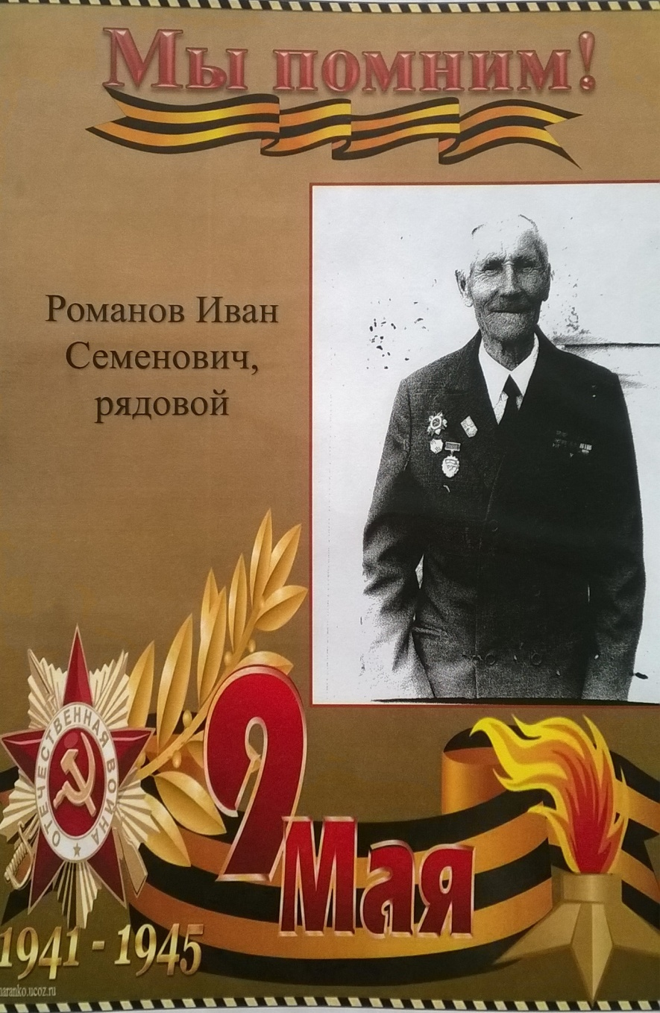
Романов Иван Семенович-
Это мой прадед.
Он родился 11сентября 1910года
и умер 28 ноября 1999года.
Мой прадед- участник двух войн.
Он не любил рассказывать о событиях военных лет.

Slide 3
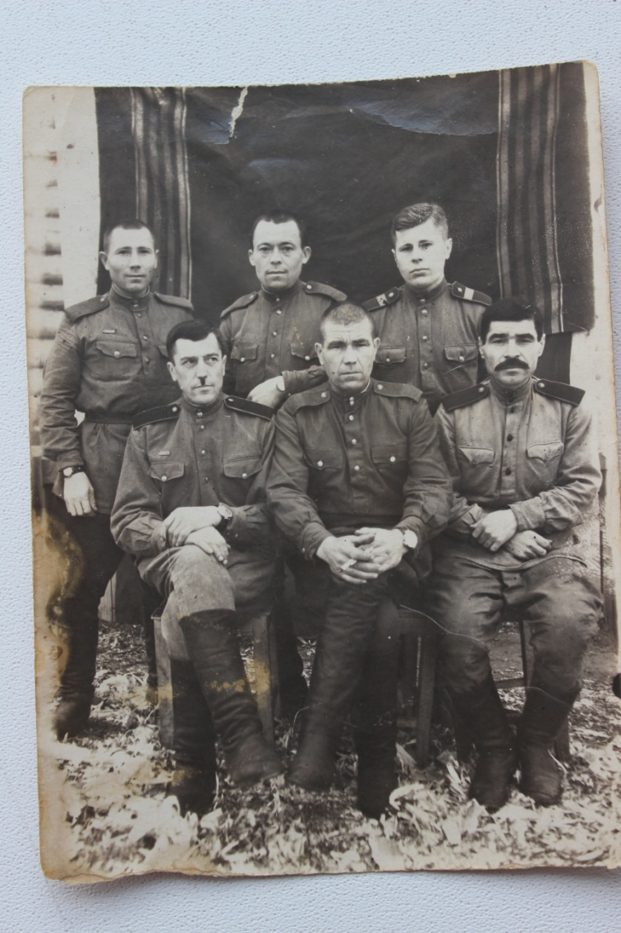
Во время Великой Отечественной войны мой прадед защищал город Ленинград.
Как-то зимой ему пришлось долго пробыть в снегу, скрываясь от врагов. Его ноги были сильно обморожены и потом болели всю жизнь.

Slide 4
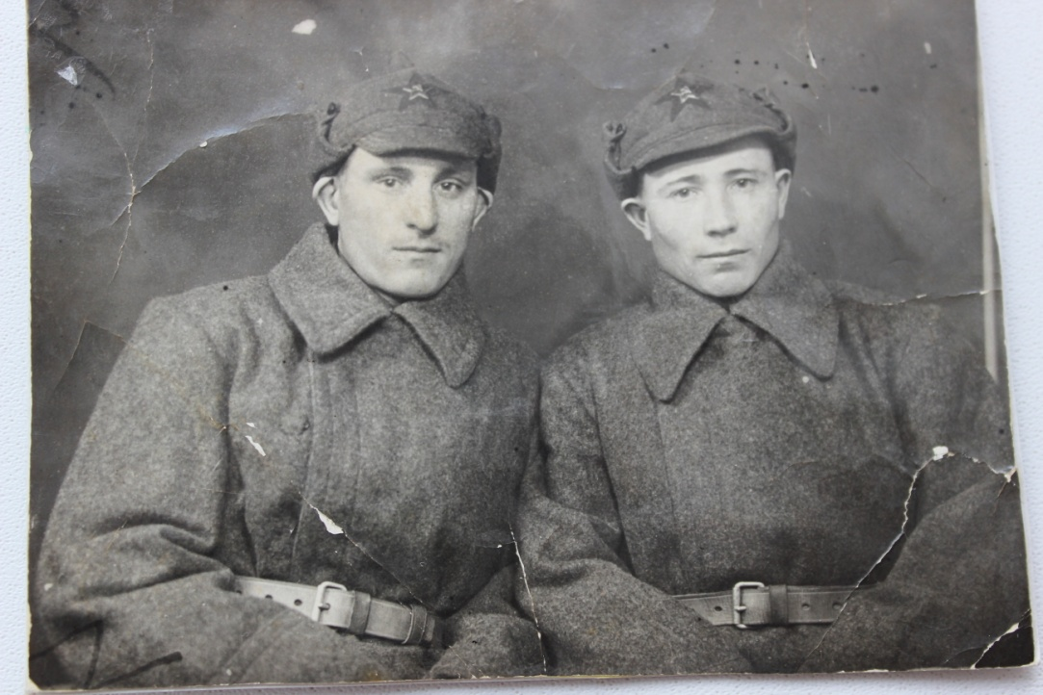
Однажды во время бомбежки дед укрылся в воронке . Через время туда же спряталась молодая медсестричка. Но от взорвавшейся рядом бомбы она погибла, а дед получил много ранений

Slide 5
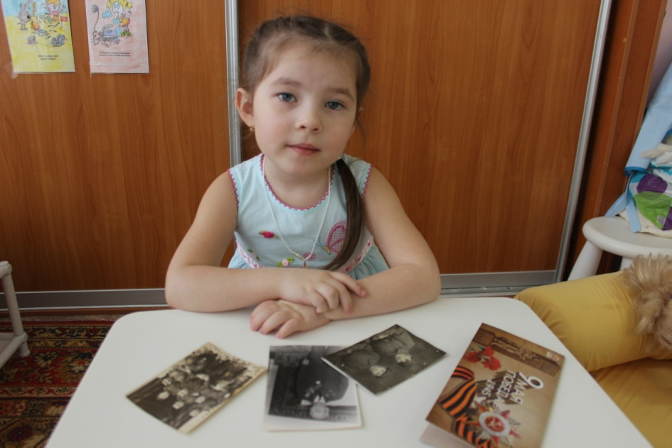
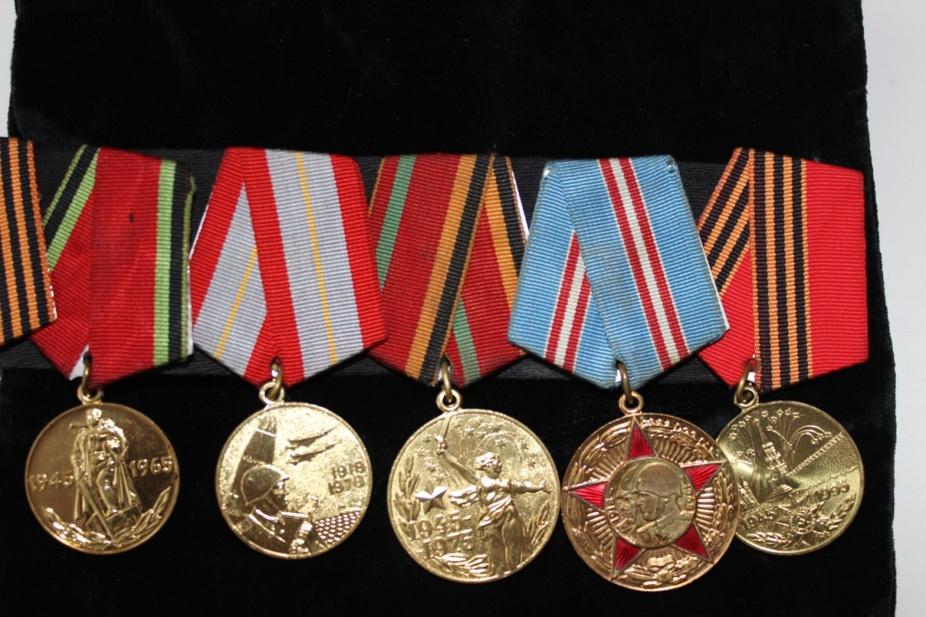
Романов Иван Семенович награжден медалью 1 степени «За отвагу», орденом Отечественной войны 1 степени, медалями «За победу над Германией в ВОв в 1941-1945гг», «Георгий Жуков» и другими
юбилейными медалями

Slide 6
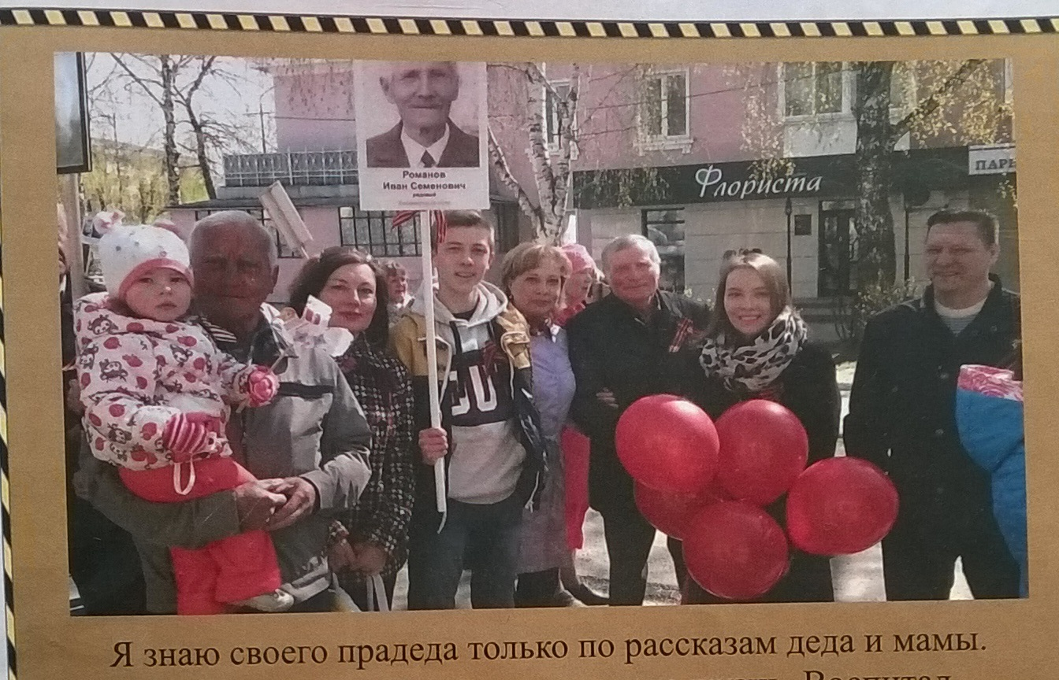
Я знаю своего прадеда только по рассказам деда и мамы.
Он прожил нелегкую, но счастливую жизнь.
Воспитал троих сыновей. Добросовестно трудился.
Вся большая дружная семья гордится нашим дедом!

Slide 7
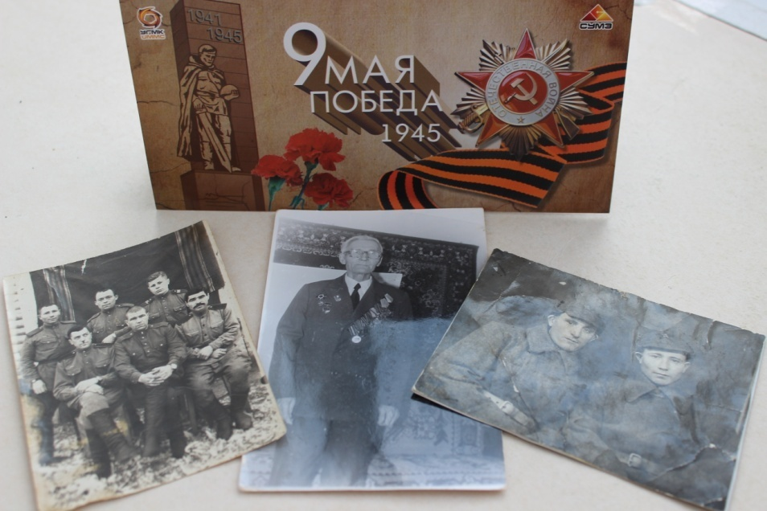
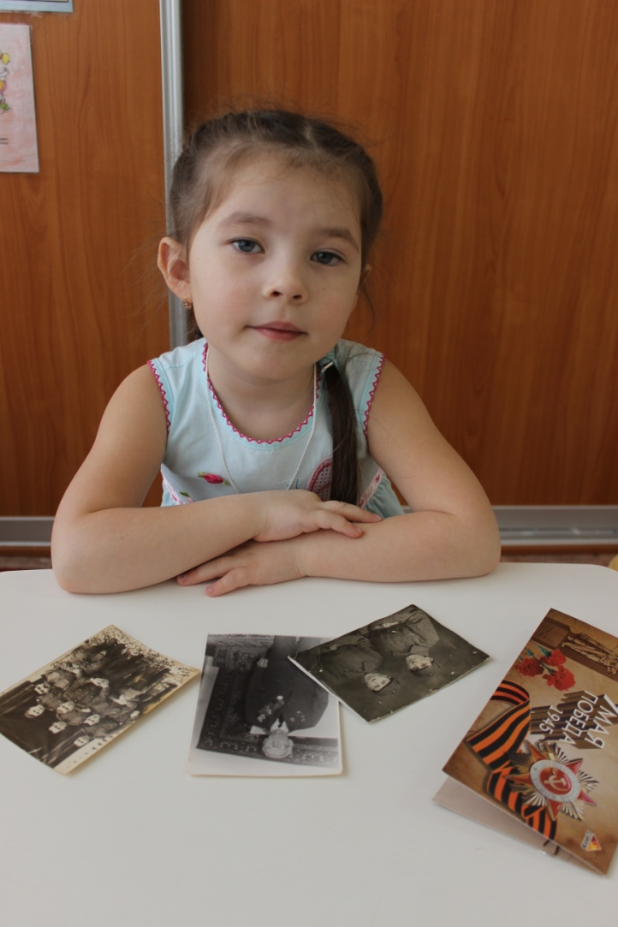
Когда я вырасту, я обязательно расскажу своим детям о его жизни, потому что без прошлого нет будущего

Slide 8


